Slide 1
习题1
已知奇偶校验码（3,4）。对于收到的下列码字，能否检测出错误？
0100
1100
解
0100的权值为1，是奇数，不是码字，能够发现错误。
1100权值为2，是偶数，是可能的码字，不能够发现错误。

Slide 2
习题2
已知（m,3m）编码函数，其中m=4。对于收到的下列码字，能否检测出错误？
011010011111
110110010110
解
正确的码字按每4位一组，对应位置的元素相同
011010011111 中从左向右第1位和第五位不同，能够检测出错误。
110110010110中从左向右第1位和第九位不同，能够检测出错误。

Slide 3

习题3
已知（2,6）编码函数e
求e的最小距离
e 能检测出多少错误
解：
求任意两个非0码字之间的最小距离
0与非0码字的距离等于非0码字的权值
δ(101010,011110)=3，δ(101010,111000)=2，δ(011110,111000)=3，非0码字最小权值为3
所以e的最小距离是2。
能检测出1个错误

Slide 4
习题4
证明如下定义的(2,5)编码函数e: B² → B⁵是群码
e(00)=00000, e(10)=10101,
e(01)=01110, e(11)=11011
证：
e( B²)⊆ B⁵
e( B²)含幺元00000
e(10)+e(01)=11011；e(10)+e(11)=01110；
e(01)+e(11)=10101;关于+运算满足封闭性
每个元素是自身的逆元
e( B²)是 B⁵的子群。e:B² → B⁵是群码

Slide 5
习题5
已知一致性校验矩阵
求（2,5）群码: B²→ B⁵.

Slide 6
解

Slide 7
习题6
已知 (3, 6)群码 N = {000000, 001110, 010001, 011111,100101,101011,110100,111010} ，用极大似然技术对101001, 010011译码.
000000 | 001110 | 010001 | 011111 | 100101 | 101011 | 110100 | 111010
000001 | 001111 | 010000 | 011110 | 100100 | 101010 | 110101 | 111011
000010 | 001100 | 010011 | 011101 | 100111 | 101001 | 110110 | 111000
000100 | 001010 | 010101 | 011011 | 100001 | 101111 | 110000 | 111110
001000 | 000110 | 011001 | 010111 | 101101 | 100011 | 111100 | 110010
100000 | 101110 | 110001 | 111111 | 000101 | 001011 | 010100 | 011010
000011 | 001101 | 010010 | 011100 | 100110 | 101000 | 110111 | 111001
011000 | 010110 | 001001 | 000111 | 111101 | 110011 | 101100 | 100010

Slide 8
习题6
000000 | 001110 | 010001 | 011111 | 100101 | 101011 | 110100 | 111010
000001 | 001111 | 010000 | 011110 | 100100 | 101010 | 110101 | 111011
000010 | 001100 | 010011 | 011101 | 100111 | 101001 | 110110 | 111000
000100 | 001010 | 010101 | 011011 | 100001 | 101111 | 110000 | 111110
001000 | 000110 | 011001 | 010111 | 101101 | 100011 | 111100 | 110010
100000 | 101110 | 110001 | 111111 | 000101 | 001011 | 010100 | 011010
000011 | 001101 | 010010 | 011100 | 100110 | 101000 | 110111 | 111001
011000 | 010110 | 001001 | 000111 | 111101 | 110011 | 101100 | 100010
101001, 查表得x=101011，翻译后得b=101。
b)010011, 查表得x=010001，翻译后得b=010。

Slide 9
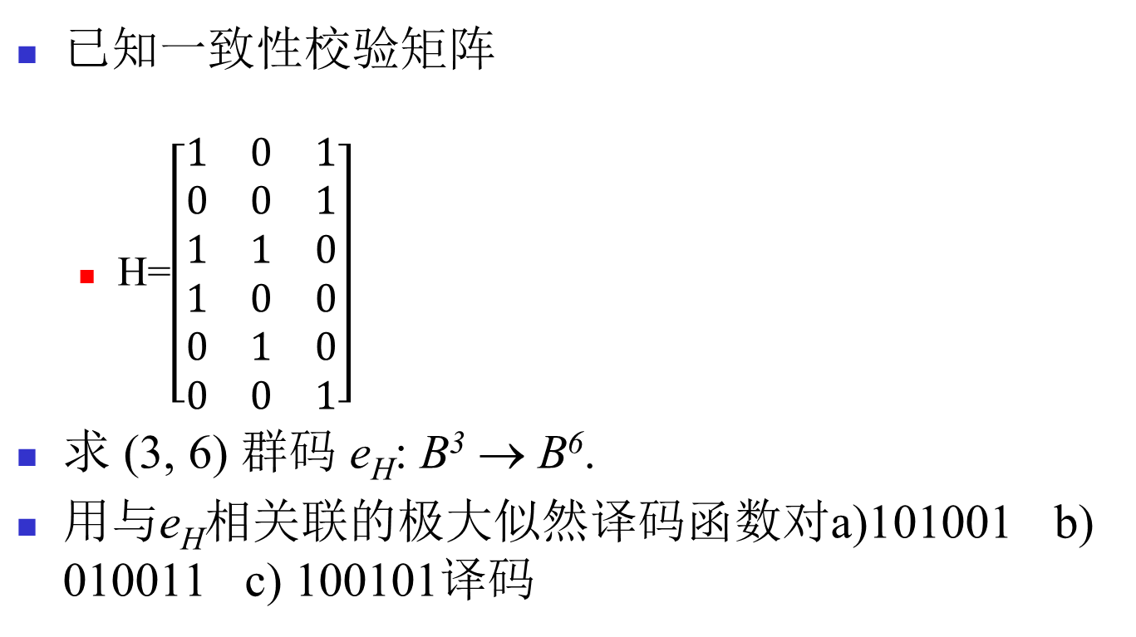
习题7

Slide 10
习题7
解
求群码
N = {000000, 001110, 010001, 011111, 100101, 101011,110100,111010}

Slide 11
求特征值
N = {000000, 001110, 010001, 011111, 100101, 101011, 110100, 111010}
查译码表，找到陪集头，求特征值
尝试法，
从权值最小的码字开始，求特征值。
若遇到特征值相同的情况，找下一个权值最小的码字，如010000和000001特征值均为001，说明010000和000001在同一个左陪集，可任选一个作为陪集头。这将导致译码函数不唯一。
陪集头的特征值 | 陪集头
--------------------------+-------------------
000 | 000000
001 | 000001
010 | 000010
100 | 000100
110 | 001000
101 | 100000
011 | 000011
111 | 011000
--------------------------+-------------------

Slide 12
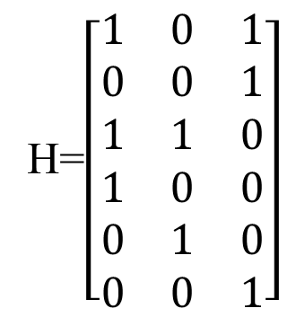
习题7
对a)101001 b) 010011 c) 100101译码
a) x_{t} = 101001 , f_{H}(x_{t}) = x_{t} * H = 010, 与ε=000010相同.
x = x_{t} ⊕ ε = 101001 ⊕ 000010 = 101011 = e(101), 所以101001 译码为 101.
b) f_{H}(010011)=010; x = 010011 ⊕ 000010 = 010001= e(010)
c) 100101 =e(100)
陪集头的特征值 | 陪集头
--------------------------+-------------------
000 | 000000
001 | 000001
010 | 000010
100 | 000100
110 | 001000
101 | 100000
011 | 000011
111 | 011000

